Slide 1
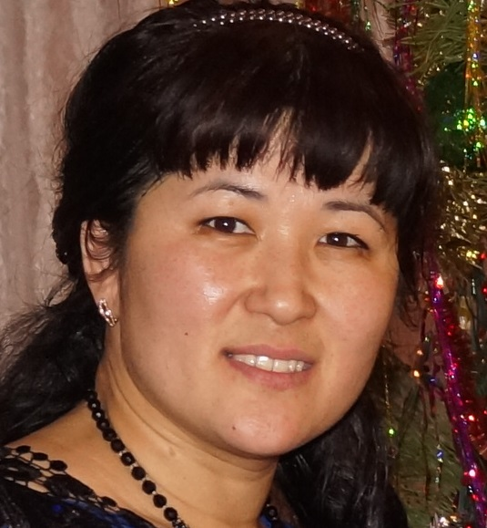
Жумансареева Акмарал Куанышевна.

Slide 2
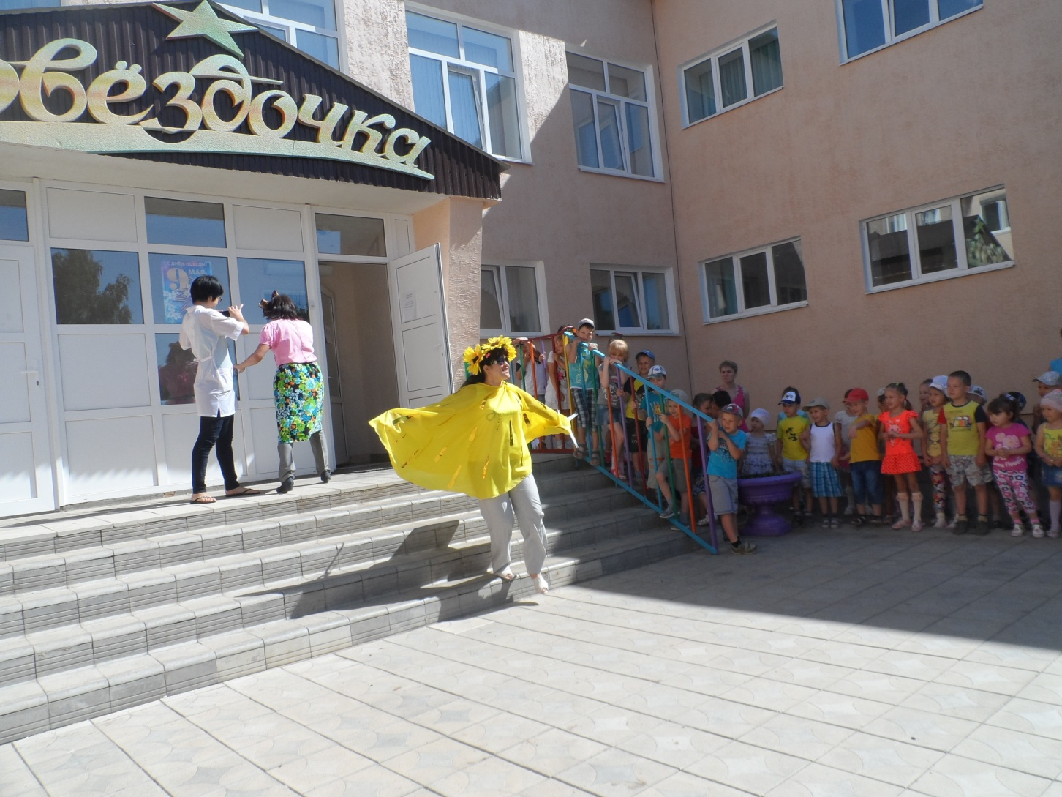
Я работаю в детском саду «Звездочка», воспитателем…

Slide 3
- «На свете есть 3 вещи, которые, придя однажды, не возвращаются – время, слова и удача»

Slide 4
Я подумала: «А какие 3 вещи могут рассказать о человеке, его характере, привычках, образе жизни, деятельности?» И решила рассказать Вам о себе в форме 3 фраз. Попробуйте и Вы со мной ответить на эти вопросы, и я знаю, вы откроете для себя в себе что-то новое. Что-то Вас заставит задуматься, а что-то порадует и удивит. Итак:

Slide 5
Три занятия, которые я люблю:

Slide 6
Люблю свою профессию и «своих» ребятишек.
Люблю возиться со своими детьми

Slide 7
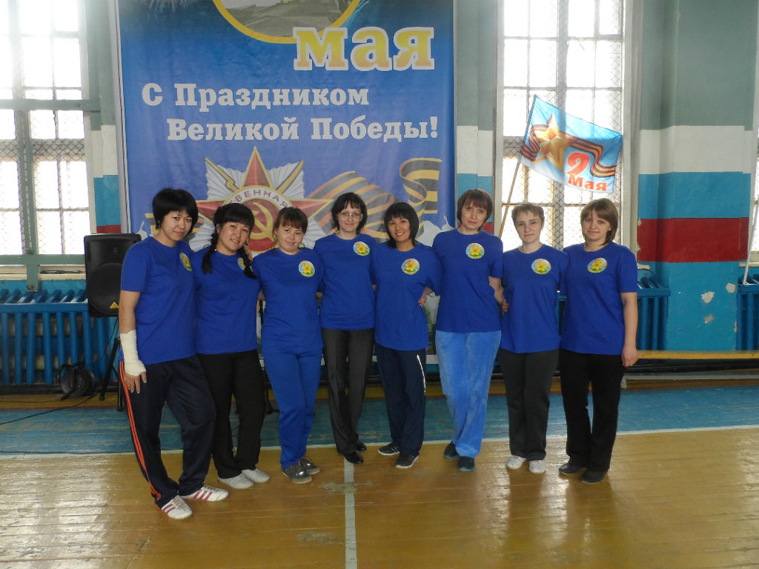
Люблю свободное время проводить с друзьями, особенно, играть в волейбол.

Slide 8
Три моих увлечения:

Slide 9
-Люблю петь.
- Люблю удивлять кулинарными шедеврами.
-Люблю театр и всё, что связано с этим волшебным искусством.

Slide 10
Три сказочных персонажа, которые удаются мне лучше всего:

Slide 11
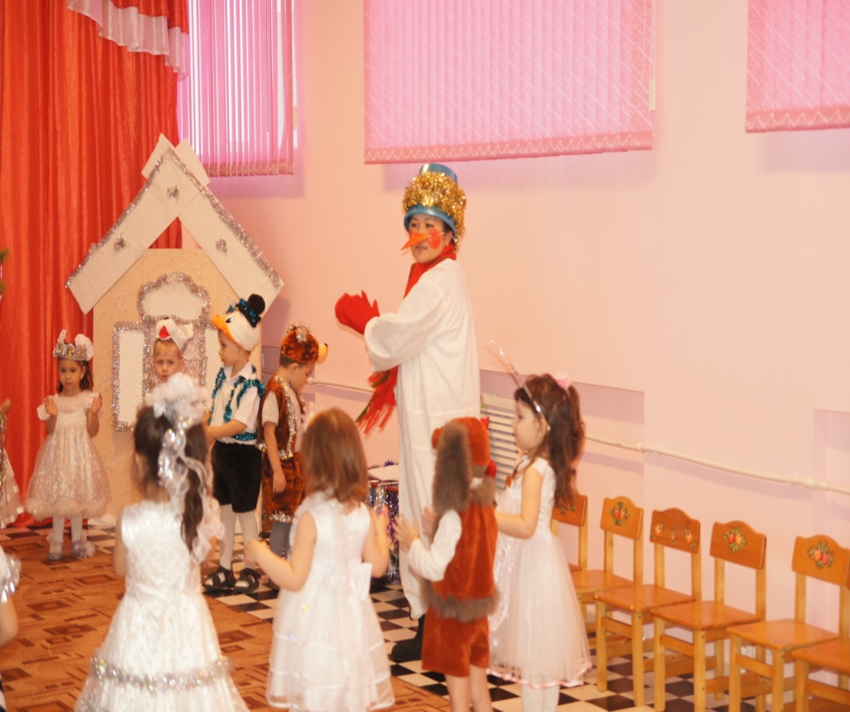
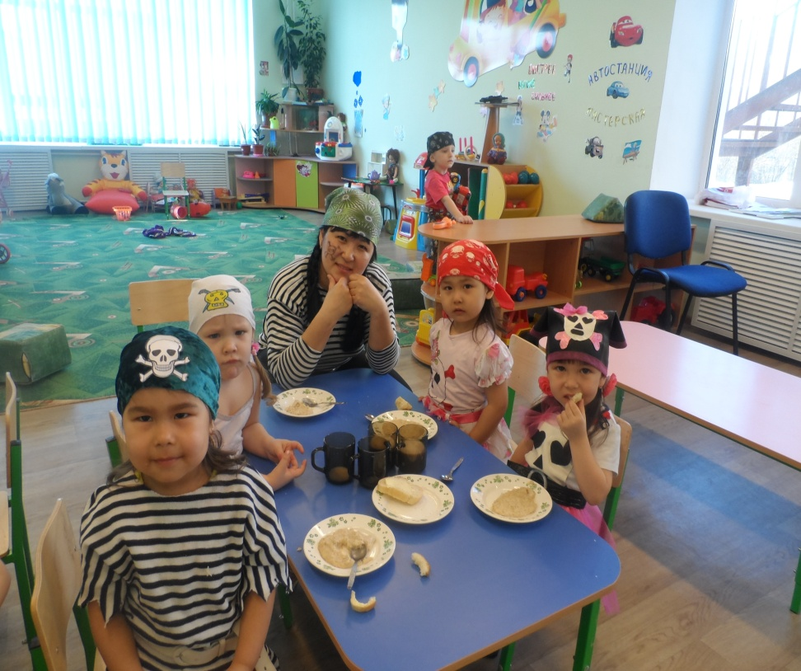
– Снеговик, Пират, Карлсон.

Slide 12
Три причины, которые привели меня в профессию:

Slide 13
Детская мечта.
Моя мама - педагог с 40-летним стажем, которая стала для меня примером.
Любовь к детям.

Slide 14
Три составляющих профессии «воспитатель»:

Slide 15
- Доброта.
- Искренность.
- Профессионализм.

Slide 16
Три фразы, которые я говорю чаще всего детям:

Slide 17
- Хорошо!
- Молодец!
- У тебя всё получится!

Slide 18
Три вещи, которые мне непонятны:

Slide 19
- Мне не понятно, как можно пройти мимо упавшего человека и не помочь ему подняться.
- Мне не понятно, как мать может отказаться от своего ребенка.
- не понятно, почему в наше время не модно быть интеллигентным, добропорядочным, здоровым.

Slide 20
- Три вещи, в которых я преуспела:

Slide 21
- Мои воспитанники – моя гордость.
- Моя семья – моя радость.
- Мои друзья – моя опора.

Slide 22
Три вещи, которые я бы хотела совершить:

Slide 23
- Побывать на Севере и увидеть Северное сияние.
- Прыгнуть с парашютом.
- Отправиться в кругосветное путешествие.

Slide 24
Три вещи, которые я не умею делать:

Slide 25
- Плавать.
- Водить машину.
-Рисовать.
Но я не боюсь в этом сознаться. Не плохо чего-то не уметь, плохо не хотеть этому научиться. Об этом я говорю своим ребятишкам.

Slide 26
Ведь дорогу осилит только идущий!!!

